Slide 1
种子加工部分

Slide 2
第一章 种子干燥
第1节 种子干燥的原理
第2节 种子的自然干燥
第3节 种子的人工机械干燥
第4节 其他干燥方法

Slide 3
第1节 种子干燥的原理
一、种子的平衡水分及种子干燥外界条件
种子具有吸湿和解吸的性能。种子吸湿和解吸是在一定的空气条件下进行的。当空气的水蒸气压超过种子所含水的蒸气压时，种子向空气中吸收水分，直到种子所含水分的蒸气压与该条件下空气的相对湿度所产生的蒸气压达到平衡时，种子水分的量不再增加，此时种子所含的水分称为平衡水分。

Slide 4
当空气相对湿度低于种子平衡水分时，种子便向空气中释放水分，直到种子水分与该条件下的空气的相对湿度达到新的平衡状态时，种子水分不再降低。
当种子水分高于当时的平衡值时，水分才会从种子内部不断散发出来，使种子逐渐失去水分而干燥。种子内部的蒸气压超过空气的蒸气压愈大，干燥作用愈明显。种子干燥就是不断降低空气压，使种子内部水分不断向外散发的过程。

Slide 5
种子干燥的条件主要决定于相对湿度、温度和空气的流动速度，而温度和空气流动的速度，都直接影响种子周围空气的相对湿度的大小。
当温度越高、相对湿度越低、空气流动速度愈快时，干燥效果越好 。

Slide 6
二、影响种子干燥的内在因素
（一）种子的生理状态
（二）种子的化学成份
种子的化学成分不同，其组织结构差异很大，因此干燥时也应区别对待。
1、粉质种子胚孔由淀粉组成，组织结构较疏松，籽粒内毛细管粗大，传湿力较强，因此容易干燥。可以采用较严的干燥条件，干燥效果也较明显。

Slide 7
2、蛋白质种子的肥厚子叶中含有大量的蛋白质，其组织结构较致密，毛细管较细，传湿力较弱。然而这类种子的种皮却很疏松易失水，如果放在高温快速的条件下进行干燥，子叶内的水分蒸发缓慢，种皮内的水分蒸发很快，很易使种皮破裂，给贮藏工作带来困难。必须采用低温慢速的条件进行干燥。
3、油质种子以油菜种子为例，这些种子的子叶中含有大量的脂肪为不亲水性物质，其余大部分为蛋白质，相对地讲，这类种子的水分比上述两类种子容易散发，并且有很好的生理耐热性，可以用高温快速的条件进行干燥。

Slide 8
4、种子水分：刚开始干燥种子时，种子含水量高，水分进入空气的速度快，因而种子水分下降快。但当其逐渐接近平衡点时，则干燥速度大变慢。由此可见，种子干燥速度取决于种子水分比（或含水量比率）。种子水分比：即在某一特定的干燥时间内，种子干燥结束时的水分（M）和平稀水分（Me）的差与种子的原始水分（Mo）和平稀水分（Me）的差之比。

Slide 9
第2节 种子的自然干燥
广义的自然干燥是指一切非机械的干燥，通常自然干燥的种类有利用干风自然干燥和太阳干燥两大类。
太阳干燥方法简易，经济而又安全，一般情况下不易丧失生活力，但必须备有晒场和一定的劳动力，有时会受气候条件的限制。
为了使种子干燥达到预期效果，必须做到以下几点。
1、清场预晒：选择晴朗天气，清理晒场。
2、薄摊勤翻：
3、冷却入库

Slide 10
第三节 人工机械干燥
此法降水快，工作效率高，不受自然气候条件限制。但必须有配套设备，操作技术要求严格，掌握不当容易使种子丧失生活力。
分为:自然风干照和加温干照.

Slide 11
加温干燥应注意以下事项
1、切忌种子与加热器接触，以免种子灼焦、灼伤而影响生活力。
2、严格控制种温，水稻种子水分在17%以上时，掌握在43-44℃，小麦种温不宜越过46℃。
3、种子在干燥过程中，一次降水不宜太多；如果种子水分过高，可采用二次间隙干燥法。这样，种子不致因受热时间过长，温度过高和降水过快而发生子粒胴裂现象。
4、经烘干后的种子，而冷却入库，以防止种子堆发生局部结露现象或长期受热而导致化学物质变性，降低播种品质。

Slide 12
加温干燥设备的要求
1、“一机多用”即烘干设备必须能干燥各种作物种子。
2、“简化基建”烘干设备的使用具有较强的季节性。
3、“机械配套”烘干效率必须与收割机械的能力配套。
4、“节能”
5、“确保质量” ，按种子的种类和应用要求保持不同空 气温度和烘干时间。
6、谨防过分干燥
7、对于烘干设备在装料、卸料、操作、控制、维修和清理时所消耗的人力要尽可能减少。
8、 “符合环保要求”

Slide 13
烘干机械设备的种类
分层烘干设备
分批干燥设备
连续流动式干燥设备
太阳能干燥设备
高频电场干燥装置
冷冻干燥

Slide 14
第四节 干燥剂干燥
干燥剂是一些化学物质，这些物质均具有吸湿能力，可以将空气中的水气分子吸收掉，使种子水分降到相当于湿度的25%以下的平衡水分含量，用干燥剂干燥的种子优于加热干燥的种子，只要使用得当，不会引起种子发生老化作用。
当前使用的干燥剂有氯化锂（Licl），硅胶，氯化钙（Cacl₂）、活性氧化铝、生石灰（CaO）和五氧化二磷(P₂O₅)

Slide 15
第二章 种子的加工和处理
各种加工机械和处理方法的基本目的有两个：一是去除杂质及其他植物种子，去除劣质种子，提高种子净度、纯度、发芽率、生活力；二是改变种子的物理特性，改善种子出苗生长的环境，提高种子的播种品质和幼苗素质。

Slide 16
第一节 种子的清选原理和程序
一、种子清选分级的原理
（一）根据种子的大小进行分离
1、依长度分离种子，可用圆窝眼筒将长短不同的种子分离。
2、依宽度分离种子：可用圆孔筛将宽度不同的种子与杂物进行分离，但是种子必须处在直立状态才能进行。（振动）
3、依厚度分离种子：一般采用长方形筛孔。

Slide 17
（二）根据空气动力学原理进行分离
1、垂直气流：
2、平行气流
3、倾斜气流
（三）根据种子表面结构和种子形状分离
（四）概据种子的比重进行分离
（五）根据种子的色泽分离

Slide 18
第三节 种子处理
广义上的种子处理包括清选、干燥、分级，化学药剂处理控制病虫害，破除休眠，以及各种提高活力促进萌发和幼苗生长的措施。
狭义的种子处理则不包括清选，干燥，分级等技术，往往是以提高种子的播种品质为目的加工技术。

Slide 19
一、种子包衣、丸化技术
（一）种子包衣，丸化的概念
种子包衣是将种子与特别的种衣剂按一定比例充分搅拌，使每粒种子表面涂上一层均匀的种衣膜（不增加种子体积）形成包衣种子（或称包膜种子）。
种子丸化是用特别的丸衣材料通过机械处理包裹在种子表面，并加工成外壳光滑、颗粒增大，形状象“药丸”的丸粒种子。包衣种子与丸化种子的主要区别在于体积是否加大，种子丸化称为加大体积的包衣种子.

Slide 20
（二）种子包衣，丸化技术的发展过程
种子包衣，丸化技术是在传统浸种、拌种技术的基础上发展起来的一项种子加工新技术，1866年美国的Blessing最早提出种子包衣设想，1962年美国开始研制种衣剂，并在生产上应用，当时方法很简单，就是用泥浆配上药物进行种子包衣，80年代初，前苏联研制成功高分子聚合物等作物合剂，同时又配上农药等活性成分用于种子包衣，使种子包衣技术产生一个飞跃，随之，美国，前苏联，日本和西欧一些国家都采用种子包衣技术，很多地区已经得到普及，成效显著，促进了各国农业发展。
1976年我国轻工部甜菜糖业研究所对甜菜种子包衣进行了研究。

Slide 21
（三）种衣剂的类型
生物型:活性微生物
农药型:杀菌剂、杀虫剂、微肥、作物生长调节剂、警戒色等。

Slide 22
（四）种子包衣及丸粒的类型
1、种子包衣的类型
种子包衣可分为单衣、复衣和多衣，满足不同的生产要求。包括：（1）延缓发芽的包衣：即通过包衣处理，延迟种子发芽，进而延迟生长和开花，一般用于繁制杂交种。（2）微量元素包衣：即用微量元素包衣种子，调治作物的缺素症状。（3）农药包衣：防治某些土传和种传病虫的侵袭。（4）促进蓄水包衣：目的是提高种子的抗旱能力，有助于出苗。（5）抗菌素及微生物包衣：目的是通过抗生素及微生物的作用，防治植物的病虫害。（6）此外还有抑制除草剂残效的包衣，帮助作物移值生长的包衣，肥料包衣和激素包衣等。

Slide 23
（四）种子包衣及丸粒的类型
2、种子丸粒的类型
（1）普通丸粒：即包膜种子。（2）重型丸粒：用于小粒形状不规则种子（如烟草、白菜、油菜等）丸粒，加入各种助剂使种子颗粒增大加重，可抗风、提高成活率，且便于机械播种，确保均匀性。（3）速生丸粒：在播种前处理加工进行催芽，这种丸粒能提前出苗和保证一次全苗。（4）扁平丸粒：用于飞机播种的牧草，林木种子，即把细小的种子制成较大较重的扁平丸片，不易被风刮，以提高飞播时的准确性和落地的稳定性，保证播种质量。（5）快裂丸粒：播种后丸粒经过一段时间能自行裂开，有利于种子出芽、生长。

Slide 24
（五）种子包衣、丸化技术应用效果
1、有效地防控作物苗期的病虫害，确保苗全、苗齐、苗状。
2、促进幼苗生长，提高作物产量。
3、减少用药次数和环境污染，保护天敌。
4、省种省药，减少田间投入，降低成本。
5、丸化处理使种子体积增大，形状、大小均匀一致，有机于机械化播种。
6、有利于种子市场管理

Slide 25
（七）种子包衣的加工技术及注意事项
种子包衣前必须经过机械精选加工或人工筛选，除去草籽，土块，茎叶及灰尘。
包衣前应通过自然凉晒或机械烘干使种子含水量严格控制在国家规定标准范围内。
严格控制药种比例 。
选好包衣剂。
做好包衣种子的包装、贮藏工作。

Slide 26
二、种传性病害的处理
（一）温汤浸种
不同作物种子对高温的忍耐力存在着差别，不同作物种子应选择适宜的水温和浸种时间。
玉米、棉花等，其浸种时间分别为15分钟、20分钟，可用55℃温汤浸种的作物有水稻，高粱和黄瓜、辣椒、番茄等，它们的浸种时间分别为15分钟和10分钟，可用50℃温汤浸种的作物有大麦、蚕豆、豌豆、油菜、芝麻、白菜等，它们的浸种时间均为15分钟左右；只宜用45℃温汤浸种的种子有菜豆、红薯、马铃薯（块茎）等，其浸种时间的10分钟和15分钟。在生产上不提倡温汤浸种大豆和花生等。

Slide 27
（二）石灰水浸种消毒法（以水稻为例）
按50公斤水中加入1公斤生石灰的比例称取适量的生石灰，将生石灰水先溶于少量水中过滤，再将滤液加水配成所需浓度的石灰水溶液，先将种子在清水中浸种24小时，然后将种子倒入石水溶液中，要求溶液高出种子表面13-17厘米，稍加搅动后静置，使溶液表面形成一层保护膜，浸泡2-3天，并避免阳光直射，然后将消毒后的种子取出，用清水冲洗干净后即可催芽播种。

Slide 28
（三）福尔马林消毒
用40%福尔马林溶液1公斤加水50公斤，配成溶液。将种子先用冷水浸泡1-2天，再将浸泡后的种子在福尔马林溶液中浸2-3小时，然后用清水洗净催芽（水稻）。

Slide 29
三、稻种的脱芒处理
由于稻种在脱芒加工时相互挤压，摩擦作用稻壳表面的芒梗和绒毛均被脱净，使种子表面光滑圆整，同时稻壳同摩擦而变薄。
①改善了秧盘的播种质量，提高了播种的均匀性；
②改善了种子的透水性能，使种子吸水快，氧气也易进入种子，从而改善了种子发芽的条件，提高了种子的出芽率和发芽势；
③将潜藏在种子表面的病菌同时清除，减少了苗期病害的发生，最终导致水稻产量的提高，据报道，水稻脱芒处理，可增产10%左右。

Slide 30
四、高频电场处理种子对农作物的生长发育的影响。
种子在特定的频率，电场强度和不同处理时间的高频电场或电磁波作用下：
①可以活化种子内处于休眠状态的各种酶，以满足发芽所需之营养物质，强化生理机能。
②由于种子经过高频电磁波的穿透作用，改变了种子的透性，有利于种子吸胀作用的顺利进行，促进种子的萌发和幼苗的生长。
③同时还消灭了存在种子里的细菌和病毒。
因此，经过高频电场处理的种子，具有较强的发芽势和较高的发芽率。处理过的种子播种后出现苗早、苗齐、苗壮、抗病虫能力强、早熟、增产。

Slide 31
五、棉籽脱绒处理
棉籽表面附着的短绒密布在种子外围。
①影响种皮的透性，延缓或阻滞种子的吸水和发芽。
②短绒中容易携带种子病虫。
③种子的散落性差，影响种子播种的均匀性。
④短绒降低了种子的比重，影响清水选种的效果。
⑤易着火，影响种子贮藏的安全性。
方式：机械脱绒和化学脱绒（工业废浓硫酸）

Slide 32
六、液体条播

Slide 33
第四节 种子的包装
包装袋的材料
包装表示标识
包装材料的一次性使用

Slide 34
种子贮藏
第一章:种子贮藏生理
第二章:种子寿命
第三章: 种子的物理特性
第四章:种子贮藏技术
第五章:主要农作物种子及种质资源的贮藏方法
第六章:种子贮藏有害生物的识别与综合防治

Slide 35
第一章 种子贮藏生理
第一节 种子呼吸作用
第二节 种子后熟作用
第三节 种子衰老

Slide 36
第一节 种子呼吸作用
种子是活的有机体，每时每刻都在进行着呼吸作用，即使是非常干燥或处于休眠状态的种子，呼吸作用仍在进行，只不过强度很弱.
种子的呼吸作用与种子的安全贮藏有非常密切的关系，因此，了解种子的呼吸作用及各种影响因素，对控制呼吸作用及做好种子贮藏工作具有十分重要的意义。

Slide 37
一、种子呼吸作用的概念及作用
种子呼吸的过程是将种子内贮藏物质（可溶性）不断分解的过程，它为种子提供生命活动所需的能量，确保有机体内生化反应和生理活动的正常进行。种子的呼吸作用是贮藏期间种子生命活动的集中表现。

Slide 38
呼吸作用是种子内活组织在酶和氧参与下，将种子内可溶性贮藏物质进行一系列的氧化还原反应，最终放出CO₂和H₂O ，同时释放出能量的过程。
种子中只有胚部和糊粉层细胞是活组织（只有单子叶植物才有糊粉层，双子叶植物只有胚）,种子的呼吸作用主要在胚部进行，子叶或胚乳只作为营养物质贮藏场所，果种皮虽不直接参与呼吸作用，但果种皮与种子的通气有关，影响着呼吸的性质和强度，种胚一般很小，占种子的3-13%。

Slide 39
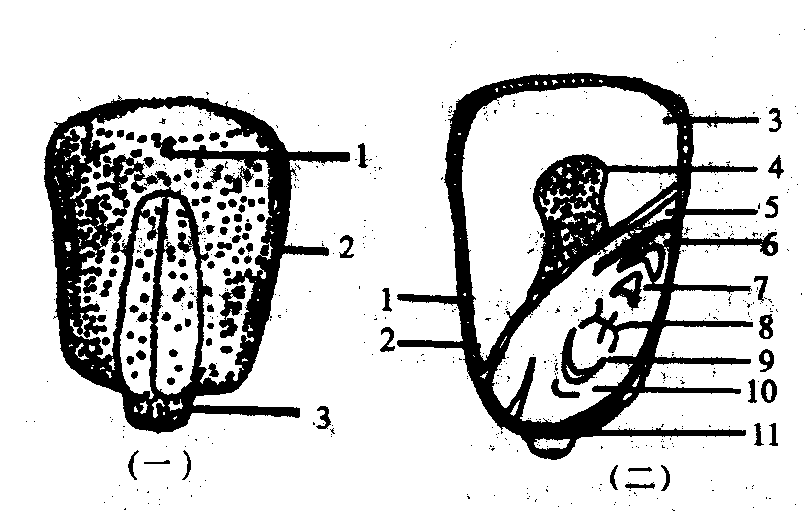
玉米
（一）籽粒外形 1.花柱遗迹 2. 果皮 3.果柄
（二）籽粒纵剖面 1.果皮 2.种皮 3.胚乳的角质部 4. 胚乳的粉质部分 5.盾片 6.芽鞘 7.胚芽 8.维管束 9. 胚根 10.根鞘 1.基部褐色层

Slide 40
二、种子呼吸的性质
有氧呼吸也就是通常指的呼吸作用。
C₆H₁₂O₆+6O₂===6CO₂+6H₂O+能量（686Kcal）
无氧呼吸缺氧呼吸一般指无氧条件下，细胞把种子贮存的某些有机物分解为不彻底的氧化产物，同时释放能量的过程。
C₆H₁₂O₆===2C₂H₅OH+2CO₂+24Kcal
无氧呼吸既可产生酒精，又可产生乳酸。
C₆H₁₂O₆===2CH₃COOH+4H===2CH₃CHOHCOOH(乳酸)+18Kcal

Slide 41
种子呼吸的性质随环境条件（温度、湿度），作物种类和种子品质（种子含水量、种子成熟度）不同。
干燥的、果种皮紧密的、完整饱满的种子处在低温、干燥、密闭条件下，以无氧呼吸为主，呼吸强度很低；
若种子在高温、高湿、通风条件下贮藏，则以有氧呼吸为主，呼吸强度较高。

Slide 42
种子贮藏过程中，两种呼吸往往同时存在，通风透气的种子堆，一般以有氧呼吸为主，但在大堆种子底部仍能发生缺氧呼吸。若通气不良，氧气供应不足，则缺氧呼吸占优势。故含水量较高的种子堆，如果通风不良，便会产生酒精等有机物，此类物质在种子堆内积累过多，往往会抑制种子呼吸，甚至使胚中毒死亡。

Slide 43
三、种子的呼吸强度和呼吸系数
呼吸强度：是指在一定时间内，单位重量种子放出二氧化碳或吸收氧气的量。它是表示呼吸强弱的指标。
种子贮藏过程中，种子呼吸强度的增强均是有害的。种子长期处在有氧条件下，放出的水分和能量，如通风不良，部分水分被种子吸收，增加了种子本身的水分含量，释放的能量则积累在种子堆的周围及内部，恶化种子的贮藏条件，加速种子本身的呼吸强度，加速种子内贮藏物质的消耗和种子生活力的下降，高水分子种子在密闭缺氧的条件，呼吸强度愈大愈易缺氧而产生有毒物质，使种了窒息死亡。

Slide 44
呼吸系数是指种子在单位时间内放出二氧化碳的体积与吸收氧气的体积之比。RQ=[ CO₂]/[ O₂]，呼吸系数是表示呼吸底物的性质和氧气的供应状态的一种指标。
当碳水化合物作呼吸底物时，若完全氧化RQ=1，若不完全氧化RQ>1。
当呼吸基质的O/C小于碳水化合物的蛋白质RQ ≤1，否则RQ≥1。
当呼吸基质的O/C大于碳水化合物的有机物（油脂）RQ>1，否则RQ ≤1。

Slide 45
一般而言，贮藏种子利用的呼吸基质是存在于胚部的可溶性物质，只有在特殊情况下，受潮发芽的种子才有可能利用胚乳物质。
呼吸系数还与氧气的供应是否充足有关，一般当种子进行无氧呼吸时RQ>1，在有氧呼吸时RQ ≤1，如RQ比1小得多，表示种子进行强烈的有氧呼吸。

Slide 46
四、影响呼吸作用的因素
（一）水分
种子的呼吸强度随着含水量的增加而变大，潮湿种子的呼吸作用很旺盛，干燥种子的呼吸作用则非常微弱。因为酶的活性随含水量的增加而增强，将复杂的物质转变为简单的呼吸基质。所以种子内水分愈多，贮藏物质的水解作用愈快，呼吸作用愈强烈。
（二）温度
在一定温度范围内，种子呼吸作用随着温度的升高而加强。
干燥和低温是多数作物种子安全贮藏和延长种子寿命的必要条件。

Slide 47
（三）通气
空气流通的程度可影响种子的呼吸强度与呼吸性质，高水分种子，尤其是呼吸强度大的油料作物种子要特别注意通风，才能不致很快丧失种子的生活力。

Slide 48
（四）种子本身状态
种子的呼吸强度还受种子本身状态的影响，凡是未成熟的、不饱满的、损伤的、冻伤的、发过芽的、小粒的和大胚的种子呼吸强度高；反之，呼吸强度就低。因为未成熟、冻伤、发过芽的种子含有较多的可溶性物质，酶的活性也较强；损伤的、小粒的种子接触氧气面积较大；大胚种子由于胚部占细胞比例较大（胚是呼吸作用的重要场所）。

Slide 49
（五）化学物质
据报导，磺胺类杀菌剂、CO₂、N₂和NH₃等对种子呼吸作用有影响，加大剂量时，往往会影响种子的发芽率。
（六）间接因素
如果贮藏种子感染了仓虫和微生物，一旦条件适宜时，释放大量的热能和水汽，间接地促进了种子呼吸强度的增高。

Slide 50
（六）间接因素
据研究，霉菌在相对湿度65-70%时就不能繁殖；仓虫在相对湿度为50%以下活动减弱，在35%时则停止繁殖，所以在种子贮藏中，为抑制仓虫和微生物活动和繁殖，控制一定的温度，湿度条件是非常重要的。

Slide 51
呼吸作用是种子生理活动的集中表现，在种子贮藏期间把种子的呼吸作用控制在最低限度，就能有效地延长种子寿命，保持种子生活力。一切加工技术（收获、脱粒、清选、干燥、仓库、贮藏环境和管理制度等）都必须围绕降低种子的呼吸作用，延长种子寿命和保持种子活力来考虑。

Slide 52
第二节、种子后熟作用
种子收获后，内部生理、生化过程继续进行的过程称为后熟。种子通过了后熟作用，完成其生理成熟阶段，才认为是真正成熟的种子。种子在后熟作用期间处于生理休眠状态，不能正常发芽。
没有通过后熟作用的种子不宜作为播种材料，否则发芽率低，出苗不整齐，影响成苗率。种子在后熟期间，对恶劣环境的抵抗力较强，此时进行高温干燥处理或化学药剂熏蒸，对生活力的损害较轻。

Slide 53
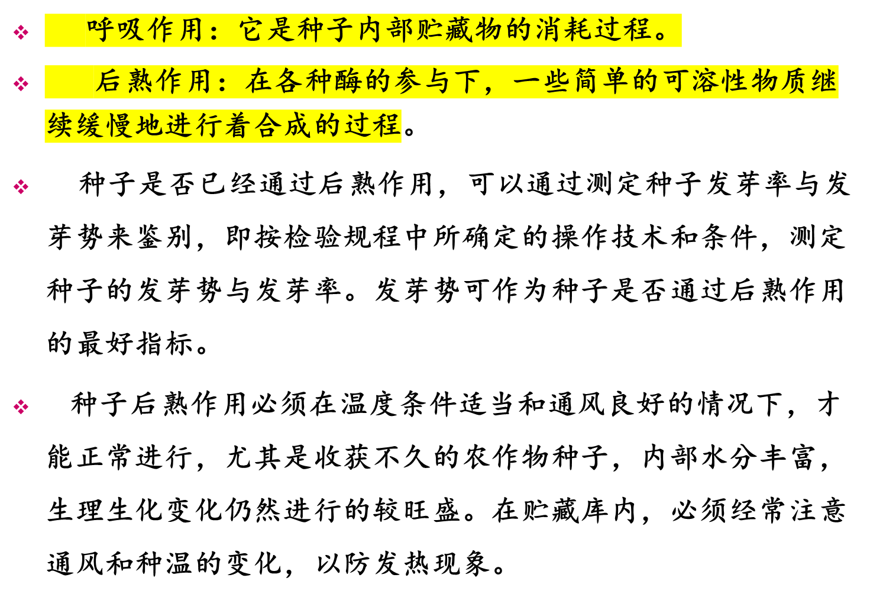
一、种子后熟期间的生理生化变化

Slide 54
二、种子贮藏期间的“出汗”现象
新入库的农作物种子由于呼吸作用和后熟作用，使种子水分逐渐增多，一部分蒸气成为水汽，充满种子堆的间隙，一旦达到饱和状态，水汽就凝结成微小水滴，附着在种子颗粒表面，就形成种子的“出汗”现象。当种子收获后，未经充分干燥就进仓，同时通风条件较差，这种现象更易发生。

Slide 55
第三节、种子的衰老
衰老:处在贮藏状态的种子，本身不断地进行着代谢消耗，同时也受到各种环境因素的作用，种子内部发生了一系列生理生化及细胞学方面的不可逆变化，致使种子生活力下降，以致完全丧失。种子衰老又称为种子老化或种子劣变。过程是渐进的、累加的。

Slide 56
根据对自然衰老种子和人工老化种子的研究，老化种子发生的劣变大致可分为以下几方面。
（一）细胞学方面：衰老种子在细胞学方面的变化，包括细胞膜，细胞核和细胞质以及各种细胞器的劣变。首先是细胞膜的损伤→老化种子浸泡液的电导率比未老化的种子高，细胞器的变化以线粒体变化为明显。

Slide 57
（二）遗传方面：遗传的变化主要指染色体的变异。大量研究表明：随着种子贮藏时间的延长，细胞中染色体的变异量明显增加，当种子生活力下降到50%时（半活期），陈种子出现的变异量最高。所以，良种保纯或品质资源的保存时，应尽量避免使用有明显衰老的种子。

Slide 58
（三）生理生化变化
随着种子的衰老，种子的生理生化将发生很多方面的变化，其中主要是呼吸作用和酶活性的变化。
1、呼吸作用的变化
不同种子劣变过程中呼吸作用的变化表现不一。例如大麦在萌发中，新种子和陈种子呼吸过程中的吸氧量变化不明显，而二氧化碳释放量却有明显的增加，陈种子的呼吸商变大。呼吸商是指单位时间内，种子呼吸作用入出的二氧化碳的体积与吸收氧气的体积之比。

Slide 59
（三）生理生化变化
2、酶活性的变化
一些水解酶类（如蛋白酶、磷酸化酶等）活性增加，而另一些酶类（主要是与呼吸作用有关的氧化还原酶类）活性低，如过氧化氢酶等，例如小麦种子随着劣变的发生，过氧化物酶的活性明显下降。对油质种子，劣变过程中由于脂酶、植酸酶等活性增加。因此劣变种子的酸性显著增加，这种变化在高温高湿条件下，更容易发生。

Slide 60
（四）形态和发育变化
衰老种子内部发生许多劣变的同时，外部也将发生明显变化，如失去光泽、颜色变暗、豆类种脐变暗或者种皮上出现褐色斑块。衰老种子长出的幼苗往往活力差，出苗迟缓不整齐，尤其是已经严重衰老的种子常常出现畸型苗。

Slide 61
二、种子衰老的机理
成熟干燥的种子无论贮藏在多么理想的条件下，随着时间的推移，种子终将衰老，最后导致生活力的完全丧失。其机理有以下几种理论（1）种子内可溶性呼吸物质的耗竭（2）种子本身代谢产生的有毒物质的累积，使种子中毒（3）大分子物质（蛋白质、核酸等）变性（4）氧化作用，大分子降解以及酶和细胞器的钝化等总作用造成。

Slide 62
三、陈种子的利用
  陈种子能否利用应根据种子的发芽率、作物的种类、种子类型（常规种、杂交种）等方面来定。一般而言，只要种子的发芽率大于国标发芽率，即可以使用。对杂交种子而言，使用符合发芽率要求的陈种子可能比新种子更放心，因为陈种子的纯度已经过1年的鉴定。有些作物，因其劣变的形态变化更符合生产目的，陈种子比新种子好。

Slide 63
第二章 种子的寿命
$1. 种子寿命的概念及其意义
$2. 种子寿命的差异性
$3. 种子寿命的影响因素
$4. 种子寿命的预测

Slide 64
$1. 种子寿命的概念及其意义
种子的寿命是在一定环境下种子从成熟到失去生活力所维护的期限。生产主要根据种子的外部形态，如饱满度、色泽等的变化来确定种子的成熟期，通过测定发芽率和生活力判断种子是否存活。种子寿命只能是对群体而言，一般以种子的“平均寿命”表示，是指在一定的条件下，一批种子从其收获到只有半数种子存活（发芽率为50%）所经历的时间。种子的平均寿命也称为种子的半活期。

Slide 65
处于半活期的种子已不能满足农业生产要求，种子能否使用不应以半活期为准，而应根据生产和科研的要求的发芽率为标准，使用寿命:在一定条件下,一批种子从收获到发芽率下降到国标最低发芽率标准所维持的期限。许多实验研究表明，在相同的条件下，种子的平均寿命愈长，其使用寿命也愈长。

Slide 66
$2. 种子寿命的差异性
不同作物种子在同样的条件下（低温、干燥）大致可分为以下几类：
1、长命种子：蚕豆、绿豆、紫云英、赤豆、陆地棉、烟草、瓜类等，寿命为15~100年。
2、常命种子：稻、麦、棉、玉米、油菜、大豆等，寿命为3~15年。
3、短命种子：甘蔗、花生、黄麻及辣椒等，寿命为3年以下。

Slide 67
$3. 种子寿命的影响因素
种子寿命的差异性归根到底是由种子本身的遗传性和环境因素造成的。

Slide 68
一、种子特性
（一）种皮结构 ：凡种皮结构坚韧、致密，具有蜡质和角质的种子，尤其是硬实，其寿命很长，如莲子种子。反之，种皮薄、结构疏松、外无保护结构和组织的种子，其寿命较短，如裸大麦和小麦比皮大麦水稻寿命短。
在大豆等多种作物中，种皮的颜色影响到种皮的致密程度，深色种皮品种的种子寿命较浅色品种为长。

Slide 69
（二）化学成份
种子三大贮藏物质：糖类、脂类、蛋白质，其中脂类较其他物质更容易水解和氧化。常因酸败而产生有毒物质，如游离脂肪酸和丙三醛等，对种子生活力造成巨大的威胁。据研究，棉花种子中游离脂肪酸若达5%，种子全部死亡，其主要原因是脂肪的破坏细胞膜。因此，含油量高的种子比淀粉种子和蛋白质种较难贮藏。含不饱种脂肪的较多的种子比含饱种脂肪酸较多的种子更难以贮藏。

Slide 70
（三）种子生理状态
种子若处于活跃的生理状态，其耐贮性很差，种子本身的状态包括成熟度、受潮情况，是否发过芽、受冻情况。如受潮种子的呼吸强度较干燥时增加10倍，其水解酶已活化 。

Slide 71
（四）种子的物理性质
种子的大小、硬度、完整性、吸湿性等因素均对种子寿命产生影响。因为这些因素会影响到呼吸强度。

Slide 72
二、种子收获及生育期的气候条件、种子
生产技术
种子生育期的气候条件影响到种子的贮藏品质，从而影响到种子的寿命，如病虫害发生情况、后期的天气情况及种子处理、加工的技术等。

Slide 73
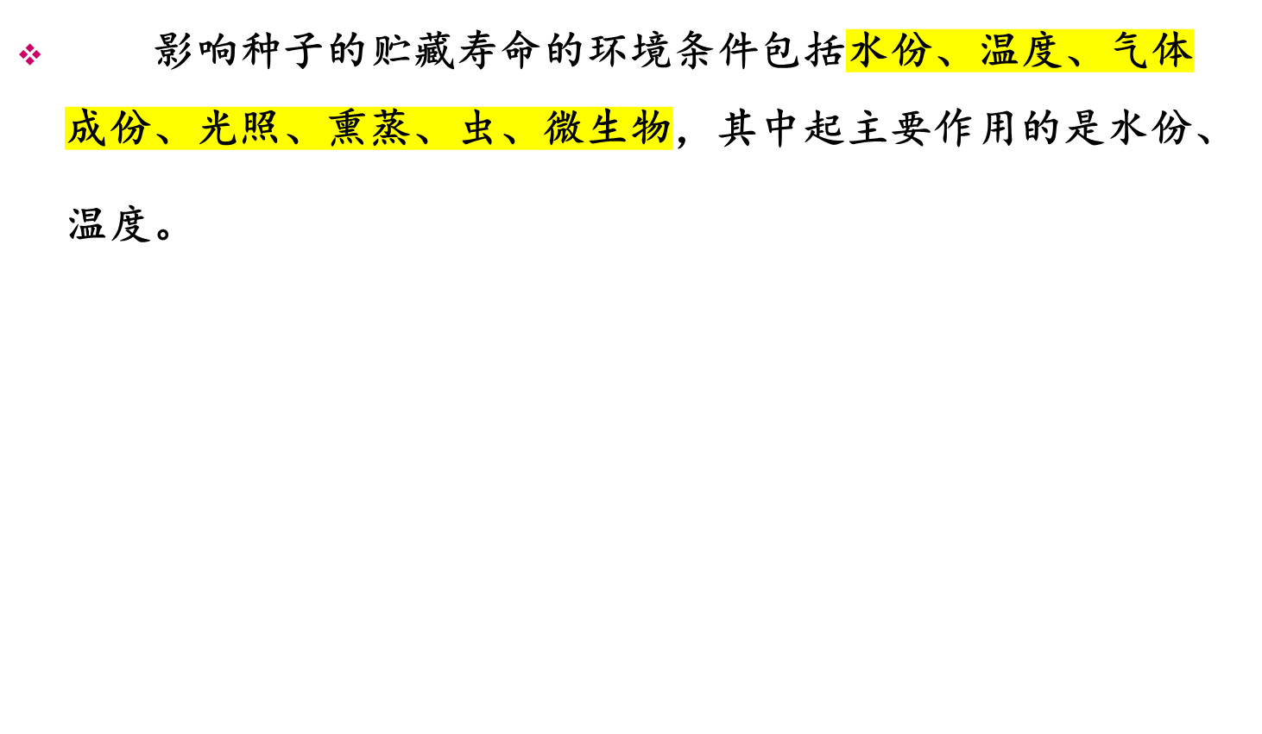
三、贮藏的环境条件

Slide 74
$4. 种子寿命的预测
一、根据温度和水份预测种子寿命
Roberts等根据农作物种子在各种不同水份与温度条件下，能保持生活力的期限推导出的普通方程如下：
LogP₅₀ = Kv- C₁ m- C₂ t
P₅₀：种子发芽率降低到50%的平均时间（天）即半活期或者平均寿命
m：贮藏期间种子水份%
t： 贮藏期间种子温度（℃）
Kv、C₁、C₂为常数，可根据各种农作物种子多次贮藏试验结果推算获得

Slide 75
$4. 种子寿命的预测
Roberts和Ellis的上述种子寿命预测方程和列线图仅仅考虑到影响种子寿命的两个重要因素——种子水分和贮藏温度，但没有顾及到入库时种子本身质量的重要性，预测结果的准确性受到很大影响，他们根据多年研究结果，提出修正种子寿命的方程式：
V： 贮藏一段时间后的生活力（%）
Ki：原始发芽率（%）或生活力（%）
P： 贮藏的天数（天）
m：贮藏种子水分（%湿基）
t： 贮藏温度（℃）
K_{E} 、 C_{H} 、 C_{Q}均为已测得的常数

Slide 76
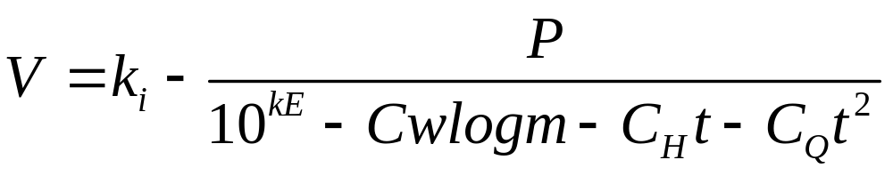

Slide 77
第三章 种子的物理特性
$1. 容重与比重
$2. 密度与孔隙度
$3. 散落性和自动分级
$4 导热性和热容量
$5. 吸附性和吸湿性

Slide 78
种子物理特性包括根据单粒种子进行测定的个体物理特性和根据群体测定的群体物理特性。
个体物理特性：大小、硬度、透明度等；
群体物理特性：重量、比重、容量、密度、孔隙度、散落性等。

Slide 79
种子物理性与种子化学成分存在着密切的相关，如小麦种子蛋白质愈高，则其硬度和透明度愈大；油质种子含油分愈多，则比重愈小；一般种子水分愈低，则比重、散落性也愈大。
种子的物理性和清选分级、干燥运输以及贮藏保管等生产环节都有密切关系。

Slide 80
$1. 容重与比重
一、容重
种子容重是指单位容积内种子的绝对重量，单位为“克/升”。
种子容重的大小受许多因素的影响，如种子颗粒大小、形状、表面特性、内部组织结构、化学成分（特别是水分和脂肪）以及杂物的种类和数量等。
凡颗粒细小、参差不齐、外形圆滑、内部充实、组织结构致密、水分及油分含量低、淀粉和蛋白质含量高，混有重的杂质（如泥砂等），则容重变大；反之，容重变小。

Slide 81
测定时必须作全面的考虑，否则会得出与实际情况相反的评价。例如：
①原来品质优良的种子，可能因收获后清理不够细致，混有许多轻的杂质而降低容重；
②瘦小皱瘪的种子，因水分较高，容重就会增大（这点与饱满充实的种子不同）；
③油料作物种子可能因脂肪含量特别高，容量反而较低。
水稻种子有稻壳，其表面又覆盖有稃毛，一般不将水稻种子的容重作为检验项目。

Slide 82
一般情况下，种子水分越低，则容量越大，当种子水分增加超过一定范围后，容重又随着水分增多而逐渐回升。如燕麦等带壳的种子表现特别明显。这主要由于壳与果皮间的空隙里所残留的气体排出而为水所填充、种子的比重加大，因而影响到容重。

Slide 83
种子容重在生产上的应用相当广泛，如检验上将容重列为重要品质指标之一。在贮运工作上可根据容重推算一定容量内的种子重量，或一定重量的种子所需的包装和运输时所需车厢数 。
体积=重量/容重

Slide 84
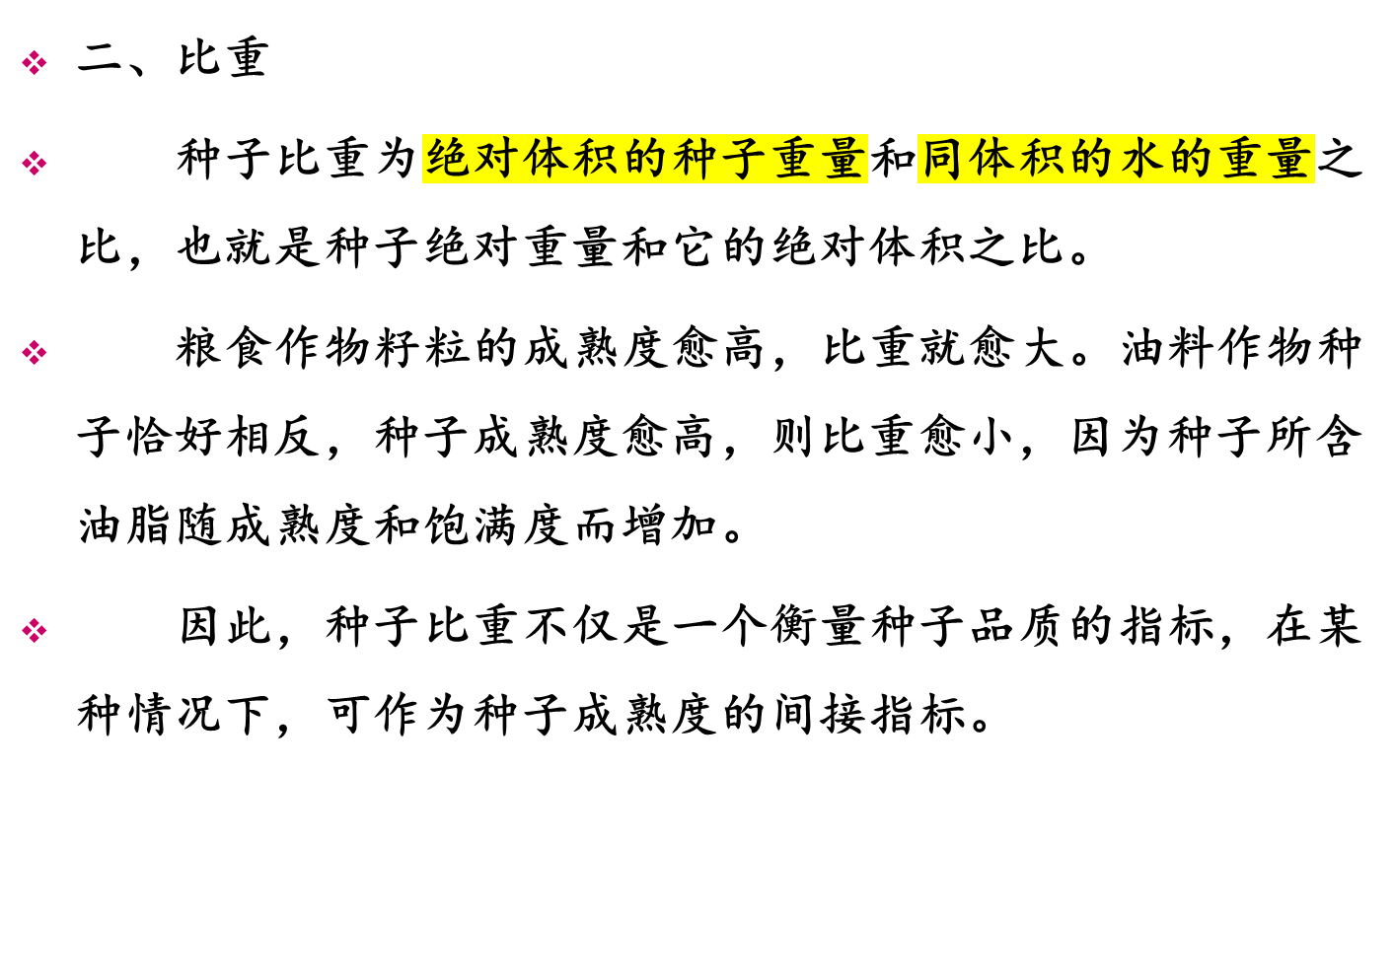

Slide 85
测定种子比重的方法有好几种，其中最简便的方法是用精细刻度的5-10ml的小量筒，内装50%酒精1/3，记下酒精所达到的刻度，然后称适当重量（一般约3~5g）的净种子样品，小心倒入量筒中，再观察酒精平面升高的刻度，即为该种子样品的体积，求出比重
上法比较粗放，如要求更精确些，可用比重瓶测定。

Slide 86
1、称种子样品2~3g（精确到mg）
2、将二甲苯（甲苯或50%酒精）装入比重瓶，到标线为止，吸去多余的液体。
3、把装好二甲苯的比重瓶称重（W₂）
4、倒出一部分二甲苯，将已称好的种子（W₁）投入此重瓶中，再用二甲苯装满到比重瓶的标线，吸去多余的二甲苯。种子表面应不附着气泡，否则会影响结果的准确性。
5、将装好二甲苯和种子的比重瓶标重（W₃）
6、计算比重（S）
G：代表二甲苯的比重，在15℃时为0.863，如用其他试剂代替，须查该试剂在测定温度下的比重。

Slide 87
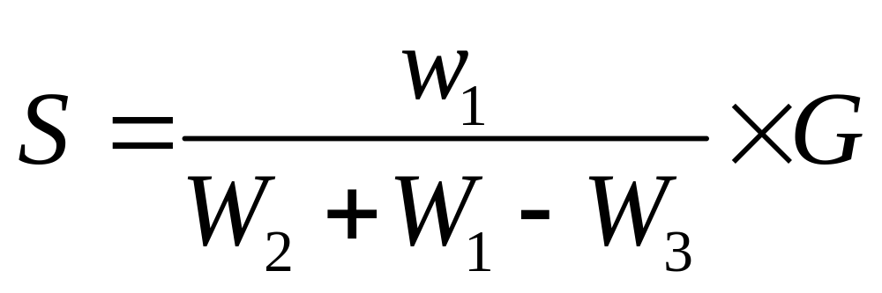

Slide 88
$2. 密度与孔隙度
种子装在一定容量的容器中，所占的实际容积仅仅是其中一部分，其余部分为种子间隙，充满着空气或其他气体。如用百分率表示，前者即为密度，后者即为种子孔隙度，二者之和恒为100%，因此种子密度与种子孔隙度是个互为消长的物理特性。一批种了具有较大的密度，其孔隙度就相应小一些。

Slide 89
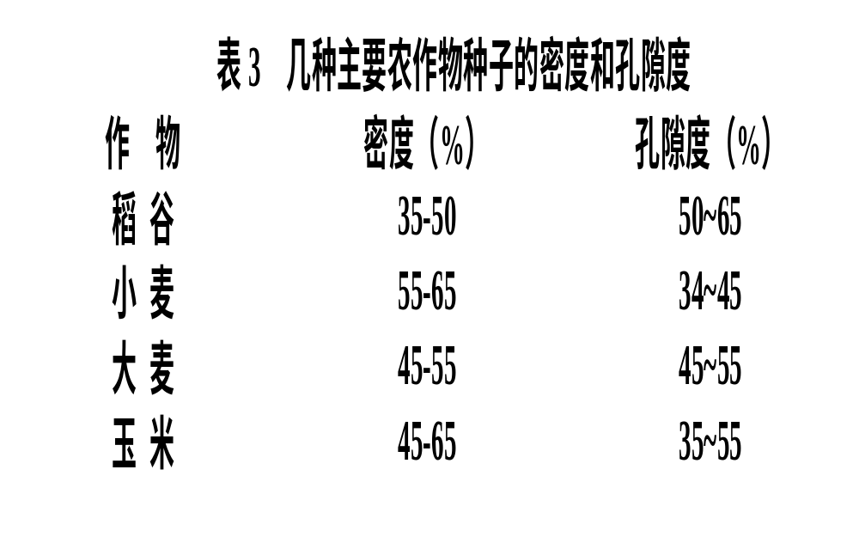

Slide 90
$3. 散落性和自动分级
一、散落性
当种子从高处落下或向低处移动时，形成一股流水状种子流的特性就称为种子散落性。

Slide 91
当种子从一定高度自然落在一个平面上，达到相当数量时，就会形成一个圆锥体。由于各种作物种子散落性不一致，其形成的圆锥体亦而有差别。圆锥体的斜面与底面直径所形成的夹角可作为衡量种子散落性好与差的指标，这个角度即为种子静止角或自然倾角。

Slide 92
凡种子的颗粒比较大、形状近球形而表面光滑，则散落性特好，如豌豆、油菜等；
如种子混有各种轻的夹杂物（如破碎叶片、稃壳、断芒、虫尸等），或因操作用力过猛而致种子损伤、脱皮、压扁、破裂等情况，则散落性大力降低。
种子的水分含量愈高，则颗粒间的摩擦力愈大，其散落性也相应减小。

Slide 93
表示种子散落性的另一个指标是自流角，当种子摊放在某一平面物体的表面，将平面的一端向上慢慢抬起形成一斜面，此时斜面与水平面所成夹角（即斜面的陡度）亦随之逐渐增大，种子在斜面上开始滚动时的角度和绝大多数种子滚落时的角度，即为种子的自流角。种子自流角的大小，在很大程度上随斜面的性质而异 。

Slide 94
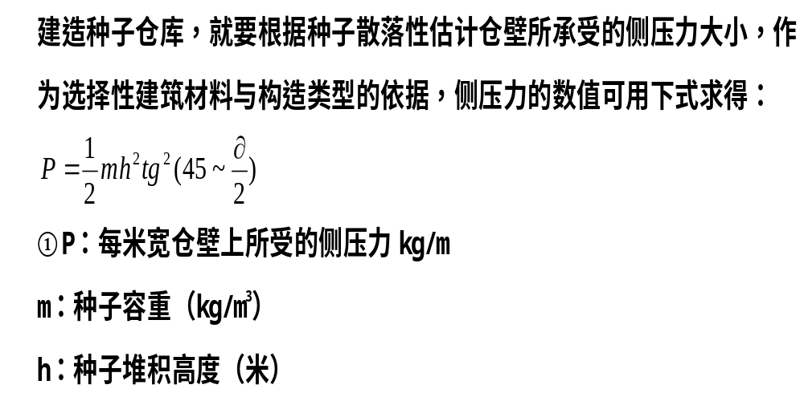

Slide 95
②在种子清选、输送过程中，常利用散落性以提高工作效率。a.如自流筛的倾角应调节到稍大于种子的静止角，使种子能顺利流过筛面，起到自动筛选除杂的效果。b.用输送机输送种子时，其坡度应调节到略小于种子的静止角，以免种子发生倒流。
③在种子保管过程中，特别是入库初期，应经常观察种子散落性有无变化，如有下降趋势，则可能是回潮、结露、出汗以至发热霉变的预兆，就应作进一步检查，并及时采取措施以防造成意外损失。

Slide 96
二、自动分级：
当种子堆发生移动时，其中各个组成部分都受到外界环境条件和本身物理特性的综合作用而发生重新分配现象，使性质相近似的组份趋向聚集于相同的部位，失去它们在整个种子堆里原来的均匀性，在品质上和成分上增加了差异程度，这种现象称为自动分级。

Slide 97
①当种子从仓库中流出时，亦同样会发生自动分级现象。种子堆中央部分比较饱满充实的种子首先出来，而靠近仓壁的瘦小种子和轻的杂质后出来，结果因出仓先后不同而使种子品质发生差异。
② 在运输过程中，用输送带搬运种子，或用汽车、火车长距离运输种子，由于不断震动的影响，就会按其组成成份的不同特性发生自动分级现象，结果使饱满度差的种子、带稻壳的种子、经虫蚀而内部有孔洞的种子以及轻浮粗大的夹杂物都集拢到表面。

Slide 98
③自动分级使种子堆各个组成部分的分布均衡性减低，某些部分积聚许多杂草、瘪粒、破碎和各种杂质，增强吸湿性，常引起回潮发热以及仓虫、微生物的活动。从而影响种子的安全贮藏。
④种子堆由于发生自动分级而增加差异性，在很大程度上影响种子检验的准确性。

Slide 99
为防止种子自动分级所造成不利因素：
①首先必须从提高进仓前清选工作的技术水平，除尽杂质，淘汰不饱满或不完整的子粒着手。
②其次在贮藏保管业务上，如遇大型仓库，可在仓顶安装一个金属锥形器，使种子流中比较大而重的组成部分落下时不致集中于一点而分散到四周，轻而小组成部分靠近中心落下，以抵消由于自动分级所产生的不均衡性。

Slide 100
$4 导热性和热容量
种子堆传递热量的性能称导热性。
种子具有一定的导热性能，但种子堆却是不良导体。
热量在种子堆内的传递方式：热传导导热和对流传热

Slide 101
种子的导热性差，在生产上会带来两种相反的作用：
在贮藏期间，种不易受外界气温上升的影响，可保持比较长期的低温状态，对安全贮藏有利。
热种子不能迅速冷却，以致长期处在高温条件下，持续进行旺盛的生理代谢作用，促使生活力迅速减退和丧失。

Slide 102
二、热容量
种子热容量是指1kg种子升高度1℃时所需的热量，其单位为Kcal / kg·℃，
种子热容量决定于种子化学成分及各种成分的比率。在种子的主要化学成份中，干淀粉的热容量为0.37 Kcal / kg·℃，油脂为0.49 Kcal / kg·℃，干纤维为0.32 Kcal / kg·℃，而水为1 Kcal / kg·℃。绝对干燥的作物种子的热容量大多数在0.4 Kcal / kg·℃左右。

Slide 103
刚收获的作物，水分较高，热容量亦较大，如直接进行烘干，既耗能，又不安全。需采用两次烘干法。

Slide 104
$5. 吸附性和吸湿性
吸附性：种子表面和毛细管的内壁可以吸附其他物质的气体分子，这种性能称为吸附性。
不同种子吸附性的差异性主要决定于种子内部毛细管内壁的吸附能力，因为毛细管内壁的有效表面的总和比种子本身外部的表面积约超过20倍左右。

Slide 105
吸附作用根据吸附性质的不同分物理吸附和化学吸附，物理吸附又因吸附的深度不同区别三种形式，即吸附、吸收和毛细管凝结。吸附：物质的气体分子凝集在种子胶体的表面；吸收：气体分子进入毛细管内部而被吸收；毛细管凝结：气体分子在毛细管内达到饱和状态，凝结成液体。

Slide 106
种子在一定条件下能吸附气体分子的能力称为吸附容量。
单位时间内能被吸附气体数量称吸附速率。

Slide 107
农作物种子吸附性强弱取决于多种因素：
1、种子的形态结构
2、吸附面的大小
3、气体浓度
4、气体的化学性质
5、温度：

Slide 108
  吸湿性：种子对水汽的吸附和解吸的性能称为种子的吸湿性。

Slide 109
第四章 种子贮藏技术
第一节 种子的贮藏条件
第二节 种子仓库及其设备
第三节 种子入库前的准备
第四节 种子的入库
第五节 种子贮藏期间的管理

Slide 110
种子贮藏的 任务是保持种子播种品质不发生劣变，与大田繁育同等重要。种子贮藏期限的长短，因作物种类、耕作制度及贮藏目的而不同。

Slide 111
第一节 种子的贮藏条件
一、空气相对温度
种子贮藏期间水分的变化，主要决定于空气中的相对湿度的大小。当仓库内空气相对湿度高时，种子就会从空气中吸收水分，使种子内部水分逐渐增加，其生命活动也随着水份的增加由弱变强。在相反的情况下，种子向空气释放水分则渐趋干燥。因此，种子在贮藏期间保持空气干燥，即低相对温度十分必要的。
从种子的安全水分标准和目前实际情况考虑，仓内相对湿度一般控制在65%为宜。

Slide 112
二、仓内温度
种子本身没有固定的温度，是受仓温影响而起变化；而仓温又受空气温度的影响而变化，但是三种温度之间常常存在一定差距。仓温不仅使种温变化，有时因为两者温差悬殊，会引起种子堆内水分转移，甚至发生结露现象。

Slide 113
为了避免种温与气温之间造成悬殊差距，一般可采用仓内隔热保温措施，种子贮藏的最佳温度为15℃以下。

Slide 114
三、通气状况
干燥种子以贮藏在密闭条件下较为有利，密闭是为了防止外界的水气和热量进入仓内，密闭也能隔绝氧气，抑制种子的生命活动，减少物质的消耗，保持种子生命的潜力。

Slide 115
就一般农作物而言，种子在符合入库质量的基础上，积极创造干燥，低温，密闭的贮藏条件，则完全可能使种子在贮藏期间达到安全稳定，并保持旺盛生活力的目的。

Slide 116
第二节 种子仓库及其设备
种子仓库是保藏种子的场所，也是种子生存的环境。
我国仓房可分为简易仓、房式仓、土圆仓、机械化圆仓、低温库等。
不论哪种类型仓库，建造时都应考虑到种子安全性和经济性。

Slide 117
一、选择及建仓标准，仓库的类型与保养
1、仓基必须选择地势高燥的地段，以防止仓库地面渗水。
2、建仓地段土质必须坚定稳固。
3、建仓地点尽量靠近良种繁殖和生产基础，以减少种子运输过程中的费用。
4、建仓地点尽可能靠近铁路，公路或水路运输线，以便利于种子的运输。
5、建仓以不占用耕地或尽可能地少占用耕地为原则。

Slide 118
（二）建仓标准
1、仓房应牢固
2、具有密闭与通风隔热、隔湿性能。
3、具有防虫、防鼠、防雀性能。
4、仓库附近应设晒场，保管室和检验室等建筑物。

Slide 119
（三）种子仓库的类型
1、房式仓容量15-150万kg。
2、机械的圆筒仓：这类仓库呈圆筒形。筒体比较高大，一般配有遥测温湿仪，进出仓采用输送装置，自动过磅，自动清理等机械设备。这类仓库能充分利用空间，仓容量大，占地面积小，一般要比房式仓省地6-8倍，但造价较高，种子要求较严格（一般作贮备种子用）。

Slide 120
3、低温库：也叫恒温恒湿库，这类仓库是根据种子安全贮藏的低温、干燥、密闭等基本条件建造的。能使种温控制在15℃以下，相对湿度在65%以下，是目前较为理想的种子贮藏库。
4、土圆仓：
5、筒易仓：

Slide 121
（四）仓库的保养：从大到小检查，及时修补确保仓贮的安全性。

Slide 122
二、仓库设备
（一）检验设备
（二）装卸运输设备
（三）机械化通风设备
（四）种子加工设备
(五）熏蒸设备

Slide 123
第三节 种子入库前的准备
一、种子入库的标准与分批
（一）种子入库的标准：种子贮藏期间的稳定性与作物的种类、成熟度、种子水分、破损情况、杂质的多少及收获季节等因素有关。

Slide 124
（二）种子入库前的分批
农作物种子在进仓以前，不但要求按不同品种严格分开，还应根据产地、收获季节、水分及净度等情况分别堆入和处理。每批种子不论数量多少，都应具有均匀性。
通常不同批的种子都存在一定差异，如差异显著，就应分别堆放，或者进行重新整理，使其标准达到基本一致时，才能并堆，否则就会影响种子的品质。
种子入库前的分批，对保证种子播种品质和长期安全贮藏十分重要，不能草率从事。

Slide 125
二、清仓消毒
（一）清仓：
清仓工作包括清理仓具和仓内外卫生，清理异品种子、杂质、垃圾。具体要求：清理仓具、剔刮虫窝、修补墙面、嵌缝粉刷、仓外应经常铲除杂草，排除污水，使仓外环境保持清洁。
1、清理仓具：采用剔、刮、敲打、洗刷、曝晒、药剂熏蒸和开水烫等方法，进行清理和消毒，彻底清除仓具内嵌着的残留种子和潜匿的害虫。

Slide 126
2、剔刮虫窝：仓内孔洞和缝隙是仓虫潜藏和繁殖的场所。。
3、修补墙面：凡仓内外因年久失修发生壁灰脱落等情况，都应及时修补。
4、嵌缝粉刷：经过剔刮虫窝之后，仓内不论大小缝隙都应该用纸筋石灰嵌缝，对仓壁进行全面粉刷，粉刷的目的不仅能起到整洁美观作用，还有利于在洁白的墙面上发现虫迹。

Slide 127
（二）消毒
空仓消毒可用敌百虫和敌敌畏等药处理，用敌百虫消毒，可将敌百虫原滴稀释至0.5-1%，充分搅拌后，用喷雾器均匀喷雾，也可用1%的敌百虫水溶液浸渍锯木屑，晒干后制成烟剂进行熏蒸，用药后应关闭门窗，以达到杀虫目的，存放种子前一定经过清扫。
用敌敌畏消毒：①喷雾法：用80%敌敌畏乳油1-2g兑水1kg,配成0.1-0.2%的稀释液即可喷雾。②挂布条法：将在80%敌敌畏乳油中浸过的宽布条、纸条挂在仓房空中，行距约2m，条距2-3m，任其自行挥发杀虫，施药后密封72小时，然后通风24小时，以保证安全。

Slide 128
第四节 种子的入库
种子入库是在清选和干燥的基础上进行的，入库前还须做好标签和卡片，标签上注明作物、品种、等级及经营单位全称，将它拴牢在袋外，卡片应在包装封口前填写好，装入袋内或放在种子堆内。填写内容有作物、品种、纯度、净度、发芽率、水分、生产年月和经营单位。入库时，必须按种子类别和级别分别堆放。（内标签、外标注）

Slide 129
一、袋装堆放
（一）实垛法。
（二）非字型及半非字型堆垛法
（三）通风垛：通风垛的形式有井字型、口字型、金钱型和工字型等多种.

Slide 130
二、散装堆放
（一）全仓散装及单间散堆：此法堆放种子数量较多，仓容利用率较高；也可根据种子数量和管理方便的要求，将仓内隔成几个单间。种子一般可堆高2-3米，但必须在安全线以下，全仓散堆数量大，必须严格掌握种子入库标准，平时加强管理，尤其要注意表层种子的结露或出汗等不正常现象。
（二）围包堆放
（三）围囤堆放

Slide 131
第五节 种子贮藏期间的管理
种子进入贮藏期间，环境条件由自然状态转为干燥、低温、密闭。尽管如此，种子的生命活动并没有停止，只不过随着条件的改变进行得更为缓慢。由于种子本身的代谢作用和受外界环境的影响，有时会使仓内的状况逐渐发生变化，如吸湿回潮，发热和虫霉等异常情况出现。因此，种子贮藏期的管理工作十分重要。

Slide 132
一、种子温度和水分的变化
种子温度和水分是随着空气的温度而变化的，但其变化比较缓慢。种子水分则往往是在低温期间和霉雨季节较高，而在夏秋季节较低。
种子温度和水分的变化与仓库的密闭通风性能、隔热隔湿性能有关。

Slide 133
二、种子发热的原因、种类及预防措施。
在正常的情况下，种温随着气温、仓温的升降而变化。如果种温不符这种变化规律，发生异常高温时——发热。
（一）种子发热的原因：
1、种子贮藏期间新陈代谢旺盛，释放出大量的热量，积聚在种子堆内。
2、微生物的迅速生长和繁殖引起发热。
3、种子堆放不合理。
4、仓房条件差或管理不当。

Slide 134
（二）种子发热的种类
1、上层发热，一般发生在近表层约15-30cm厚的种子层。发生时间一般在初春或秋季。
2、下层发热：发生部位是在接近地面一层的种子，多半由于晒热的种子未经冷却就入库，遇到冷地面发生结露引起发热，或因地面渗水，种子吸湿回潮而引起发热。气温上升季节（春季）由于循环气流的作用，下层水分积累，同样会引起种子堆的下层发热。

Slide 135
  3、垂直发热：在靠近仓壁的部位，当冷种子遇到热的仓壁或热种子遇到冷的仓壁形成结露而产生发热现象，称为垂直发热。
4、局部发热：发热呈窝状形，发热的部位不固定，多由于入库分批不严所造成。
5、整仓（全囤）发热：上述四种发热现象中，如不迅速处理或及时控制，都有可能导致整仓种子发热，尤其是下层发热。

Slide 136
（三）种子发热的预防
根据发热的原因，可采取以下措施加以预防。
1、严格掌握种子入库的质量，种子入库前必须严格干燥和分级，不达标准不能入库，对进行清选、长期贮藏的种子，要求更加严格。入库时，种子必须经过冷却（热进仓杀虫处理种子除外）。这些都是防止种子发热，确保安全贮藏的基础。
2、做好清仓消毒（消灭仓内的仓虫和有害生物），改善贮藏条件。
3、加强管理、勤于检查。

Slide 137
三、合理通风
（一）合理通风的目的：
（1）维持种子堆温度均一，防止水分转移。
（2）降低种子内温度，以抑制霉菌繁殖及仓虫的活动。
（3）促使种子堆的气体对流，排除种子本身代谢作用所产生的有害物质和熏蒸剂的有毒气体等。

Slide 138
（二） 、合理通风的方式
（1）自然通风：指开启仓库门窗，使空气能自然对流，达到仓内降温散湿的目的。
（2）机械通风：采用鼓风机或吸风机及管道。通风的效率比较高。

Slide 139
（三）合理通风的原则
1、遇雨天、刮台风、浓雾等天气，不宜通风。
2、当外界温湿度低于仓内时可以通风，但要注意寒流的侵袭，防止种子堆内温差过大，而引起表层种子结露。
3、仓外温度与仓内温度相同，而仓外湿度低于仓内；或仓内外湿度（RH）相同。而仓外温度低于仓内，可以通风，前者以散湿为主，后者以降温为主。

Slide 140
4、仓外温度高于仓内而相对湿度低于仓内；或者仓外温度低于仓内而相对湿度高于仓内，能否通风，就要看当时的绝对温度，如果仓外绝对湿度高于仓内，不能通风，反之则能通风。
5、一天内傍晚可以通风，后半夜不能通风。

Slide 141
四、管理制度
(一)生产岗位责任制。
（二）安全保卫制度

Slide 142
（三）清洁卫生制度
做好清洁卫生 工作是清除仓库病虫害的先决条件。仓库内外须经常打扫、消毒、保持清洁。要求做到仓内六面光，仓外三不留（杂草、垃圾、污水）。种子出仓时，应做到出一仓，清一仓，出一囤，清一囤，防止混杂和感染病虫害。

Slide 143
（四）检验制度
1、温度
检查种温可将整堆分上、中、下三层，每层5点，共15点。也可根据种子堆的大小适当增减，如堆面超过100 m² 需相应增加点数，对于平时有怀疑的区域，如靠壁，层角近窗处或曾漏雨等部位增设辅助点，以便掌握种子堆安全状况。种子入库完毕后的半个月内，每二天检查一次（北方可以减少检查次数，南方对油菜种子，棉花种子要增加检查次数），以后每隔7-10天检查一次，低温季节，每月检查一次。

Slide 144
2、水分
检查水分同样采取三层15点的方法，把每处所取的样品混合均匀后，再取试样进行测定，取样一定要有代表性，对于感觉上有怀疑的部位所取样品，可以单独测定，检查水分的周期取决于种温，低温季节，每季检查一次，高温季节每月检查一次，在每次整理种子以后，也应检查一次。

Slide 145
3、发芽率
种子发芽率一般每四个月检查一次，但应根据气温变化，在高温或低温之后，以及在药剂熏蒸后，都应相应增加一次，最后一次，不待迟于种子出仓前10天做完。
4、虫鼠雀的检查。

Slide 146
5、仓库设施
检查仓库地坪的渗水，房顶的漏雨，灰壁的脱落等情况，特别是遇到强热带风曝、台风、大雨等天气，更应加强检查。同时对门窗启闭的灵活性和防雀网，闸鼠板的坚牢程度进行检查。

Slide 147
（五）建立档案制度
每批种子入库，都应将其来源、数量、质量状况等逐项登记入册，每次检查的结果必须记录。
（六）财会制度
每批种子进出仓库，必须严格实行审批手续和过磅记帐，对种子的余缺做到心中有数，对不合理的额外损耗要追查责任。

Slide 148
第六章 主要农作物种子及种质资源的贮藏方法
第一节 水稻种子的贮藏方法
第二节 小麦种子的贮藏方法
第三节 玉米种子的贮藏方法
第四节 油菜种子的贮藏方法
第五节 棉花种子的贮藏方法

Slide 149
第一节 水稻种子的贮藏方法
水稻是我国分布范围较广的一种农作物，其类型和品种较多，种植面积很大，为预防缺种，实际留种数量往往超过实际需量的数值。1996年仅扬州市种子公司地下库就积压杂交水稻种子110余万斤。因杂交水稻的生产成本是一般常规品种的4-5倍，如贮藏失误，一旦较高将会带来巨大的经济损失。

Slide 150
一、水稻种子的贮藏特性。
（1）种子堆一般较疏松，孔隙度较禾谷类的其他作物种子为大，约在50-65%之间，贮藏期间种子的通气性较其它种子的好，有利于种子通风散热散湿。
（2）由于种子表面粗糙，其散落性较一般禾谷类种子为差，静止角为33-45°，对仓壁产生的侧压力较小。一般适宜高堆，可以提高仓库的利用率。

Slide 151
（3）水稻种子的吸湿性因为内外稃的保护而吸湿缓慢，加之种子入库后气温和相对湿度逐渐降低，待到来年开春气温上升时，种子已出库，因此，贮藏期间水稻种子水分相对稳定，但是当稃壳遭受机械损伤，虫蚀或气温高于种温且外界相对湿度对较高时，吸湿性显著增加。。

Slide 152
（4）水稻种子耐高温性较麦种差，如在人工干燥或日光曝晒时，对温度控制不当，均能增加爆腰率，引起变色，损害发芽率。在持续高温的影响下，水稻种子所含的脂肪酸均有不同程度的增加，导致种子发芽率下降。（5）水稻种子的耐藏性因类型和品种不同而有明显的差异，非糯稻种子的耐藏性较糯稻为好，籼稻种子强于粳稻。常规稻种子好于杂交稻种子。

Slide 153
（6）新收获的稻种生理代谢强度较大，在贮藏初期往往不稳定，容易导致发热、发芽、发霉

Slide 154
二、水稻种子贮藏技术要点
1、清理晒场，防止混杂。
2、掌握晒种技巧，控制晒种温度。
3、严格控制到入库水分。
4、预防种子结露和发芽。
5、注意仓库有害生物的防治

Slide 155
第二节 小麦种子的贮藏方法
小麦在我国种植范围很广 ，从南到北均有种植，北方以春麦为主，南方以冬小麦为主。冬小麦又分冬性，半冬性，春性，因而小麦的品种和类型也很多，小麦收获时正逢高温多雨气候，即使经过充分干燥，入库后，如果管理不当，仍易吸湿回回潮，生虫 发热发霉，贮藏较为困难。

Slide 156
一、小麦种子的贮藏特性
（1）小麦种很容易吸湿回潮并保持较高的水分，为仓虫微生物的繁殖提供良好的条件。
（2）红皮小麦种子有较长的后熟期，有的需经1-3个月的时间内种子呼吸较旺盛，容易产生出汗现象。
（3）小麦种子具有较强的耐热性，特别是未通过休眠的种子耐热性更强。
（4）小麦种颜色不同，耐贮性存在差异，一般红皮的耐藏性强于白皮小麦。

Slide 157
二、小麦种子贮藏技术要点
1、严格控制入库种子水分和贮藏期间的温度：小麦种子贮藏时的水分应控制12%以下，种温不超过25℃。
2、采用密闭防湿贮藏：因小麦种子吸湿性强的特性，种子应采取封闭防湿
3、注意仓库有害生物的防治。

Slide 158
第三节 玉米种子的贮藏方法
玉米是一种高产作物，适应性强，在我国各地几乎都有种植。玉米又是异花授粉作物，自然杂交率很高，保纯较难。因此做好玉米种子的贮藏工作具有很重要的意义（目前世界上使用的玉米种子多数是单交种）。

Slide 159
一、玉米种子的贮藏特性
（1）玉米子粒的胚较大，约占整个子粒的1/5-1/3，玉米的呼吸量比其他谷类作物大得多，容易引起种子堆发热。
（2）玉米胚部组织柔软疏松，内含营养物质丰富，易受环境 条件的影响。
（3）玉米胚易遭虫、霉危害。

Slide 160
二、玉米种子的贮藏方式有两种
一种是用果穗贮藏，一种是用子粒贮藏。采用果穗贮藏便于通风干燥 ，但体积较大，不便于搬运。采用子粒贮藏，可以提高仓库的利用率，便于管理。但玉米脱粒后胚部外露其贮藏稳定性变差。因此子粒贮藏必须控制入库水分，并减少损伤粒和降低贮藏温度。玉米种子水分必须控制 在13%以下，北方玉米水分14%以下，种温不高于25℃。

Slide 161
第四节 油菜种子贮藏方法
油菜种子含油率较高，约在35-40%之间，一般认为不耐贮藏。但如能掌握它的贮藏特性，严格控制条件，也能达到安全贮藏的目的。

Slide 162
一、油菜的贮藏特性
（1）油菜种子的种皮脆薄，组织疏松，子粒细小，暴露的比表面大。油菜收获又正近梅雨季节，很容易吸湿回潮；但是遇到干燥气候也容易释放出水分。
（2）菜籽含油率高，在相同的温湿度条件下，其呼吸强度较其他作物种子大，释放出来的热量多，容易发热霉变，引起严重的发热酸败现象。
（3）由于菜籽细小而密度大，种子堆孔隙度小，不易散温散热，有时可高达70-80℃。

Slide 163
二、油菜籽贮藏技术要点
1、适时收获，及时干燥。
2、清除泥沙杂质，保持种子堆的通气性。
3、严格控制入库水分。就大多数地区的一般贮藏条件而言，种子水分控制在9-10%以内。
4、低温贮藏。低温贮藏对于保持菜籽发芽力有明显的效果。
5、合理堆放。
6、加强管理，勤检查。

Slide 164
第五节 棉花种子的贮藏方法
一、棉花的贮藏特性
（1）棉籽种皮坚厚，表面又附有短绒，导热性差，属长寿命种子。
（2）棉籽的耐贮性与成熟度有关。一般从霜前花棉籽较霜后花棉籽耐贮藏。
（3）棉籽表面附着短绒容易吸湿。晒干燥后须压紧，密闭贮藏。
（4）棉籽附着短绒，容易燃烧，注意防火工作。
（5）棉籽中含有大量的脂肪，温湿度控制不当，会引起种子中游离脂肪酸含 量增多，丧失生活力。

Slide 165
二、棉籽贮藏技术要点
①严格控制棉籽入库的标准。棉子入库前，要进行一次检验，其安全标准为水分不超过11-12%，杂质不超 过0.5%，发芽率应在90%以上，无霉烂粒，无病虫粒，无破损粒。
②严格控制仓贮条件的温湿度，进行合理的通风与密闭。
③热气熏蒸杀死棉红铃虫。
④脱绒消除棉籽短绒上会带有病菌。

Slide 166
第六节作物种质资源的保存
作物种质资源又称品种资源，包括栽培品种、地方品种、引种材料、新育成品种和品系、突变种以及它们的野生种和近缘野生种。①培育良种的物质基础。②遗传与生物学理论研究的重要材料。③植物分类和种性纯度鉴定的依据。

Slide 167
第七章 种子贮藏有害生物的识别与综合防治
§1 概述
§2 仓库有害生物的识别（分类）与检查
§3. 仓库有害生物的综合防治

Slide 168
§1 概述
种子贮藏的有害生物的种类较多，主要包括仓库害虫、仓库微生物、鼠害和雀害等。

Slide 169
防止有害生物主要途径与策略:
①首先必须做到种子入库前有良好的质地。
②其次要创造良好的贮藏环境，仓库应具备隔热、隔湿、密闭和通风性能。
③进行严格管理，注意清仓消毒工作。
④以防为主，以治为辅。

Slide 170
§2 仓库有害生物的识别（分类）与检查
一、仓库害虫
仓库害虫简称仓虫，是指生活在仓贮环境中危害贮藏物的害虫和螨类，这里主要介绍危害贮藏种子的害虫。

Slide 171
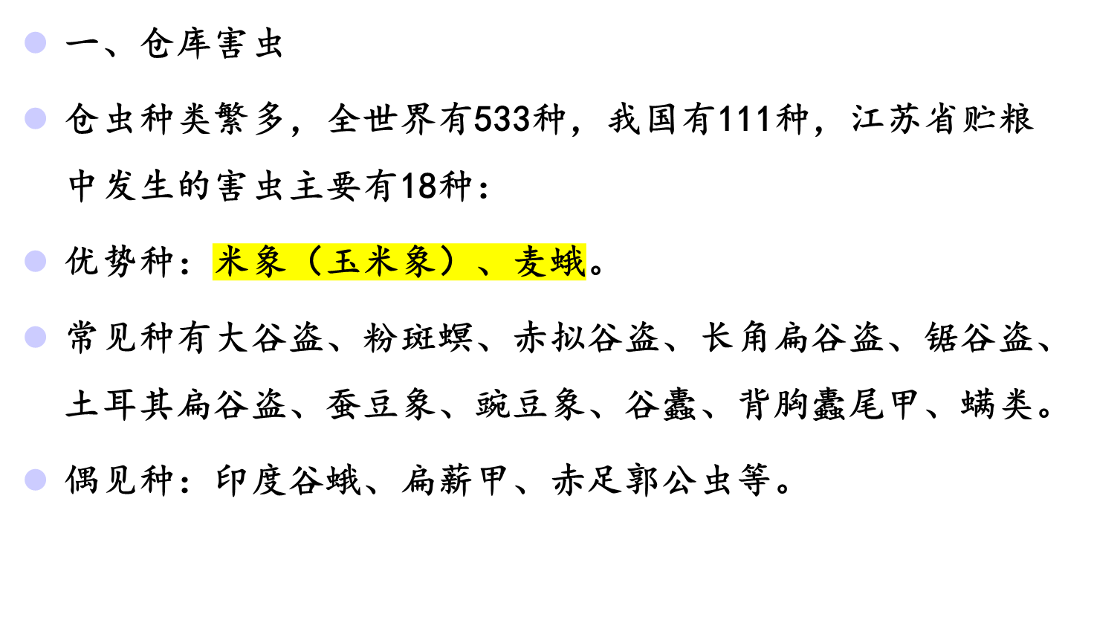
§2 仓库有害生物的识别（分类）与检查

Slide 172
仓虫的特点为：体小、不到高密度时不易发现、对环境适应性强、耐高温、低温、抗干燥、耐饥饿、繁殖力强，食性杂，分布广等。

Slide 173
仓虫对种子的影响有三点：
①种子被仓虫食坏不能发芽，造成直接损失；
②仓虫的分泌物、粪便及脱皮造成污染，发生霉变引起间接损失；
③影响种子出售信誉。

Slide 174
仓虫食害种子方式有三种：
①中空性食害，即被害籽粒内含物全部被蛀空食光，仅剩残谷或薄皮，如麦蛾；
②剥皮性食害及食胚性食害，种皮和胚被取食，最后剩下胚乳。如谷蠹；
③破坏性食害，如谷蠹产卵于种子间孵化的幼虫咬食种子和用具。

Slide 175
仓虫的传播途径是多种多样的，
①种子田间已被仓虫产卵，最后带入仓内；
②脱粒清选不干净，随种子而带入仓内；
③有些仓虫是在仓外越冬，次年进入仓内为害种子；
④有些是在仓库内板型或麻袋、缝隙内越冬，春暖时为害种子，
⑤种子调运传播。

Slide 176
麦蛾
成虫体长4-6mm，翅展12-15mm，体银白色略带淡黄褐色，前翅竹叶形，后翅菜刀形，翅外缘毛长。幼虫5-8mm，乳白色、足不发达。
麦蛾以幼虫为害麦类、稻谷、玉米、高梁和杂草种子，籽粒被蛀空后仅剩空壳。

Slide 177
麦蛾在本省一年发生五代，以老熟幼苗虫在籽粒内越冬，4月下旬大量羽化成虫，5月上旬开始产卵，仓虫多产卵于种子堆上层，不超过45cm，田间产于黄熟期的麦穗上，卵期3-5天。孵化幼虫如在2-3日内不能蛀入种子即死亡，每粒种子一般只有一头，幼虫期24-30天，老熟幼虫蛀入种子表皮下结茧化蛹，蛹期6天，羽化的成虫脱出谷粒，成虫期5-7天。

Slide 178
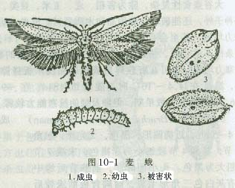

Slide 179
米象（玉米象）
成虫小甲虫，体长2-3mm，圆筒形，赤褐色，有光泽，头部有突出的口器，翅鞘上有数条纵横凹纹，纹间有相连的小圆点。幼虫2-3mm,乳白色，全体肥大粗短，呈半球形，无足。
米象在我国各地均有分布，成虫食性广，能危害多种作物的种子，以麦、稻、玉米最重要。幼虫蛀食种子，是一种最主要的初期性害虫，种子被蛀成碎粒或粉屑，会引起大量后期性害虫的危害如螨类。

Slide 180
米象在江苏省一年发生5代，冬季以成虫在仓内外缝隙内越冬，春暖时仓外越冬成虫飞进仓内种子堆繁殖危害，有些成虫在谷物收获前飞向田间，产卵于成熟的穗上，收获时随种子带入仓内，产卵时，先将种子啮成卵窝，然后产卵，再以粘液封闭窝口，卵孵化为幼虫后，取食谷粒，造成隧道同时排出粪便，至4龄时已将种子蛀食一空，卵期4-19天，幼虫期13-28天，化蛹亦在谷粒内，蛹期4-12天，成虫亦会飞、趋湿、趋暗，有假死性，小于13℃不活动，24-30℃时活动最盛，成虫期54-311天。

Slide 181
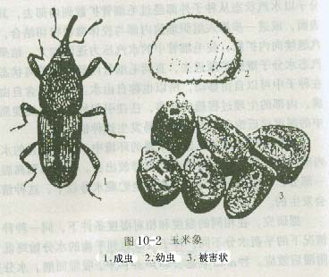

Slide 182
谷蠹（du）
成虫体长2.6mm，圆筒形，赤褐色，头部被前胸板掩盖，鞘翅未端向下方斜削，成虫体长2.5mm，弯曲成弓形，体乳白色，胸部肥大，有胸足三对。
谷蠹食性复杂，主要为害谷类、豆类等种子，甚至能蛟食仓库木板、竹器。成虫在籽粒、木板、竹器或枯木树皮内越冬产卵在蛀孔的子粒内或裂缝中，或在包装物缝隙内。成虫、幼虫均能破坏完整种子，幼虫尤喜食胚，或终生生活在粉屑中，老熟幼虫在粒内或粉屑中化蛹。成虫能飞。
成虫抗干性和抗热性较强，生活最适温度为27-34℃，即使种子水分在8-10%，相对湿度在50-60%，温度在35-40℃时，亦能生长凡殖。其耐寒性较差，温度在0.6℃时，仅能生存7天，0.6-2.2℃时生存不超过11天。

Slide 183
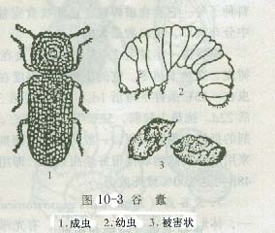

Slide 184
蚕豆象
成虫体4.5-5mm近椭圆、黑色、无光泽，头小而隆起，前胸、背后缘中央有灰白色的三角形无斑。鞘翅近末端1/3处有白色变形斑纹，两翅合并时白色斑纹成从字型。腹端露出翅外，密生灰白色细毛；幼虫体长5.5～6.0mm乳白色、肥胖头小尾部大，腹部弯曲，胸足退化。
蚕豆象主要为害蚕豆，也能为害其它豆类。成虫在仓内不能蛀食豆粒，以幼虫在豆粒内随收获入仓后，继续在豆粒内生长发育蛀食豆粒、严重时被害率可达90%以上。
蚕豆象一年发生一代，以成虫在豆粒内或仓内缝隙，包装物内越冬，成虫有假死性，飞翔力较强，每年春天，当蚕豆开花时飞向田间，在嫩豆夹上产卵，并孵化成幼虫，侵入豆粒内蛀食为害。
豌豆象（1代/年）（绿豆象4-5代/年）

Slide 185
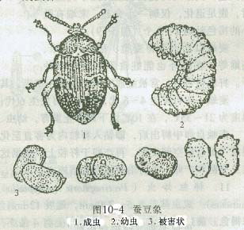

Slide 186
棉红铃虫
棉红铃虫是为害棉铃和棉籽的重要害虫，严重影响棉籽质量，成虫体长7mm，前翅竹叶形，灰白色，有四条不规则横纹，后翅菜刀形，后缘着生长，幼虫体长12mm，头部棕黑色，体部粉红色。
棉红铃虫在我省每年发生3代，成幼虫在棉仓内的子棉及棉籽中越冬，5-6月份幼虫化幅羽为成虫，并飞入田间在棉花蕾、花、铃和嫩头上产卵，孵化为幼虫后能为害蕾、花、铃，造成落蕾、落铃，影响棉花产量和品质。
秋季当棉花收获后，红铃虫又随花进棉包，我省夏秋多雨，对棉红铃虫发生有利，二、三代为害最重。

Slide 187
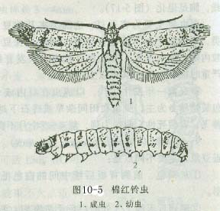

Slide 188
贮藏种子害虫的检查与分析
（1）取样方法：取样方法与种子的包装方法有关。应根据害虫习性在害虫聚集处设点、取样。上层容易取样的部位，可用手或铲取，每点取样不少于1公斤。下层可用扦样器取样，每点少于0.5公斤。

Slide 189
（2）检查方法：
检查仓虫时应先检查外露的，后检查隐蔽的，外露的仓虫可采取现场逐点筛选法（过筛检查），并对感染最严重的一份样品，进一步检查其隐蔽的仓虫头数。当各个小样均未发现有外露的仓虫时，将各个小样品混合。检查种子内隐蔽的仓虫，仓虫密度以1公斤种子样中活虫头数为计算单位，以严重的部位代表全仓。具体检查方法如下：

Slide 190
a. 过筛检验法：根据仓虫与种子的大小不同，选择孔径适宜的筛，筛理3分钟，并结合手拣法进行检验。检查螨类时用1.5-2.0mm圆孔筛，筛离后用10倍放大镜检查筛下物，并计算螨类的数量。
b. 剖粒法：检查种子内隐藏的仓虫。如能用软x射线仪检查下效果更好。

Slide 191
c.痕迹检查法：检查粉中的螨类，可分次取样粉200克，平摊于玻璃板上，厚度不超过3厘米，用玻璃板一块放在粉上压紧后，将玻璃板拿开，静置数分钟，检查样品的表面，如有线纹出现，即表示有螨，再用放大镜检查、计算，换算出每公斤粉中螨的头数，或用大、食、中三指将粉类摆成一个“金字塔”形，顶端要尖，5-10分钟后，塔尖变为钝圆，即有螨，每次5-10堆检验。

Slide 192
二、微生物
1、种子微生物区系
在种子表面常生活着大量的微生物。据分析，用联合收割机收下的种子，每克有63200个微生物，而且消过毒的。用镊子取出的种子表面至少有1530个；每克发热、霉变的种子上寄附着霉菌可达几千万个。
各种微生物和种子的关系大体可分为附生、腐生和寄生三种。

Slide 193
我国小麦种子上着生的主要是交链孢霉，在水稻种子上除交链孢霉外，以灰绿曲霉、黑曲霉和青霉为多，玉米种子以青霉黄曲霉和根霉为主。
细菌以杆菌为主。一般细菌生长发育部要较高的水分，在通常情况下对贮藏种子的为害不如霉菌严重，其中有些细菌对种子起一定有益作用。黄色植生无芽孢杆菌、荧光假单孢杆菌 、细球菌。

Slide 194
三、贮藏鼠害
1、鼠害的生活习性
（1）栖息范围广，分家栖型、野栖型和两栖型
（2）活动规律特别：以夜间活动为主，偶尔为白天活动，通常循一定路线来回活动。
（3）食性较杂：食量大，以贮藏谷物为主，一只褐家鼠一年自取食9公斤种子。
（4）繁殖能力强，小家鼠每年可生6-10胎，每胎产仔4-8只，小鼠三个月后可交配繁殖。
（5）感觉器官敏捷，能听到人听不到的超声波，以光也很敏感，能在暗处看清10米内移动的物体。

Slide 195
贮藏种子中常见的老鼠
（1）褐家鼠：属家、野两栖型，体形粗大，背毛深褐色，腹部灰白色，尾长短于体长，耳短小而厚，向前撕拉不能到眼端后足粗大，体重约130-150克，以粮食或种子为主食，食量大，每日食量占体重的11%，2月份开始受孕，9月出现受孕高峰，一年产仔3-4胎，每胎产子9只。

Slide 196
（2）小家鼠：体小，两栖，以家栖为主，体长60-100mm，尾长略短于体长，背后棕灰色，腹毛白色。栖息范围广，主栖于种子堆内，昼夜都能活动，行动敏捷，攀登力强，食性杂，尤喜食谷物种子，四季都可繁殖，以夏秋两季繁殖力最高，一年6-10胎，每胎6-8只，仔鼠2-3个月成熟。

Slide 197
（3）黄胸鼠：体形中等，比褐家鼠瘦小，耳薄而大，向前拉能盖住眼睛，尾长超过体长，体长147mm，体重86克，背毛棕祸色，背中部杂有黑色长毛，色泽较体侧深，头部棕黑色，腹部灰黄色，胸部黄毛较深，故名黄胸鼠，喜食谷物或种子。

Slide 198
§3. 仓库有害生物的综合防治
一、仓虫的综合防治
（1）清洁卫生防治，是预防仓虫的最根本的措施，要求仓内六面光，仓外三不留（杂草、垃圾、污物。
（2）检疫防治：仓虫多生活在贮藏种子中，极易随同种子调运而传播，为了杜绝国外危险性害虫的传入及国内分布并不普遍的仓虫蔓延为害，必须加强检疫。

Slide 199
（3）物理法：常用的方法有高温（曝晒、烘干、温水汤种）杀虫，低温（冬季仓外薄摊冷冻，仓内通风冷冻）杀虫，气调（缺氧贮藏）。充N2、CO2杀虫，电离辐射等。采用此种方法必须要达到一定的强度界限，才能有效的控制和杀虫，如温度的范围和作用时间，气调杀虫的气体浓度与作用时间及辐射杀虫的辐射剂量，另外，还应注意采用的方法不能破坏种子的发芽率和实用价值。

Slide 200
（4）机械防治，是一种古老又广泛的防治方法。常用的风车、筛子防虫。
（5）化学防治 目前用于防治仓虫的化学试剂主要有保护剂和熏蒸剂两种。
（6）生物防治：利用昆虫激素诱杀，生长调节剂、抑制剂，病原微生物和害虫天敌来控制仓虫发生和为害有新进展。如利用苏云金杆菌可防治麦蛾等磷翅目害虫。

Slide 201
二、种子微生物的活动及其控制
微生物侵入种子往往从胚部开始，因为种子胚部的化学成份中含有大量亲水基，胚部水分比胚乳分高，而且营养物质丰富，保护组织较薄弱。

Slide 202
大多数种子微生物的适应于相对湿度为65-100%范围，适宜的相对湿度为90%，要抑制微生物为害，相对湿度应保持在65%以下。
种子微生物按其生长所需要温度可分为：低温性（10-20℃）、中湿性（20-37℃），高湿性（50-60℃）。其中以中温性微生物占大多数。因此对温度的控制一般要求在20℃以下，如能降到10℃以下，效果更好。

Slide 203
种子微生物大多数是有氧性的，但也有部分为无氧性的。密闭对有氧性的微生物生长不利，但对无氧性无影响，尤其是种子水分较高时，会产生酒精发酵和败坏
因此，有效地控制种子微生物的条件，应同时具备干燥、低温、密闭。

Slide 204
三、鼠害的防治
机械灭鼠：常用的鼠夹、鼠笼、电子猫、超声猫（捕捉、驱赶、引诱迁灭）
生物灭鼠：利用老鼠的天敌和病原微生物。
化学灭鼠：化学杀鼠剂进入老鼠体内的途径有三：一是可服剂称胃毒剂，二是通过呼吸称熏蒸剂，三是经过皮肤接触，称接触剂。目前多采用胃毒剂：磷化锌有二次中毒：（2）灭鼠宁（无二次中毒现象），（3）敌鼠钠盐（广泛使用。）

